Slide 1
Maquettes Site MCDonalds
BOUFARA Mustapha
HALBAOUI Ayyoub
HANI Imane

Slide 2

Site MCDonalds
http://www.mcdonalds.ma/
Responsive
Animée
Plusieurs pages

Slide 3
Site MCDonalds
Les outils de travail
JustInMind
Balsamiq
Adobe xd

Slide 4
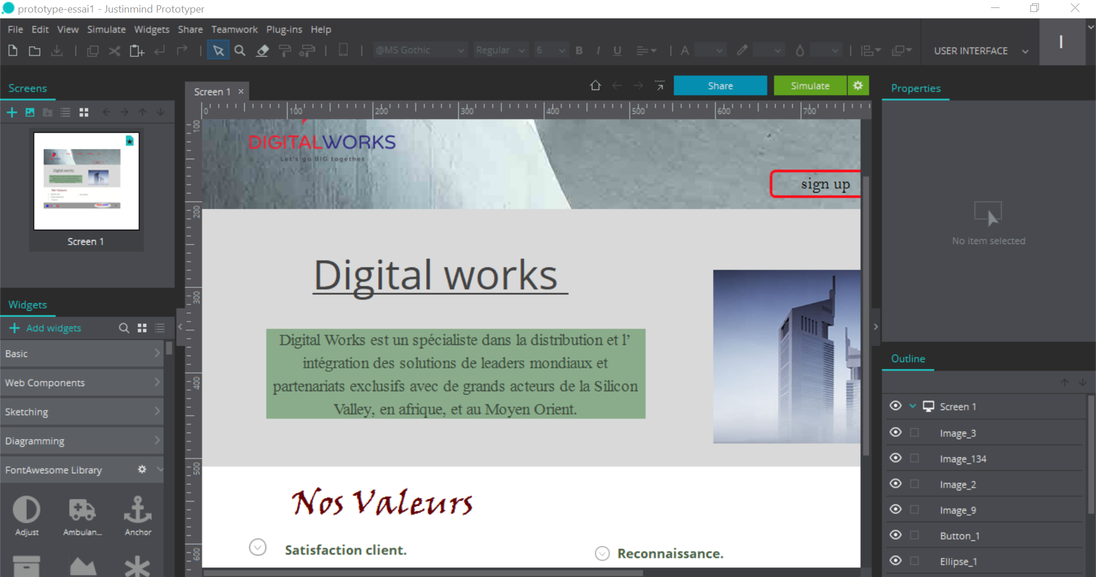
Site MCDonalds
JustInMind
Les outils de travail

Slide 5
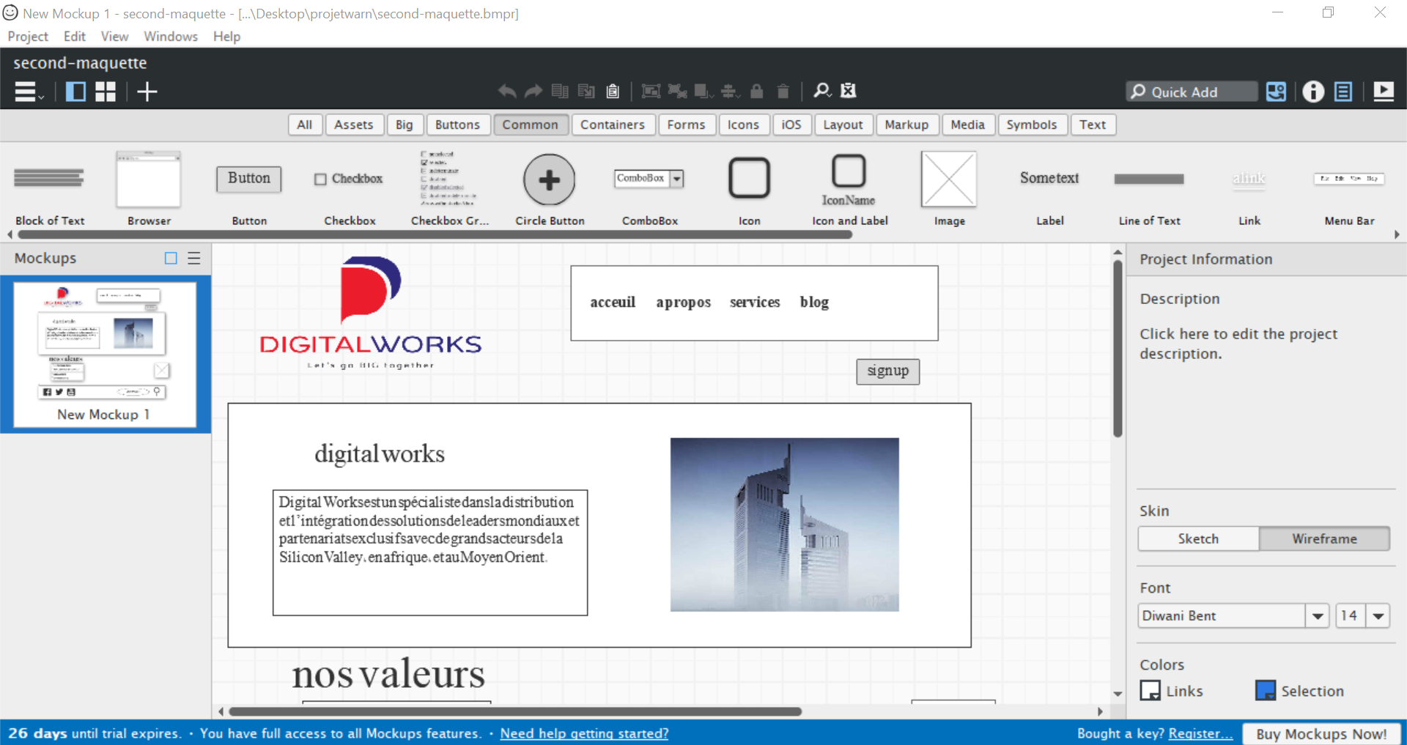
Site MCDonalds
Balsamiq
Les outils de travail

Slide 6
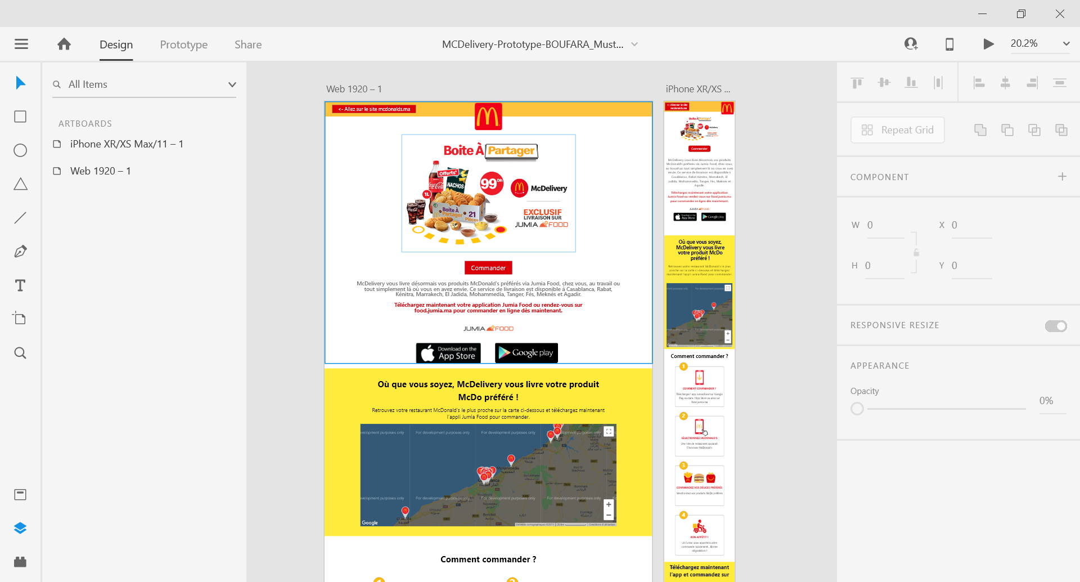
Site MCDonalds
Adobe xd
Les outils de travail

Slide 7
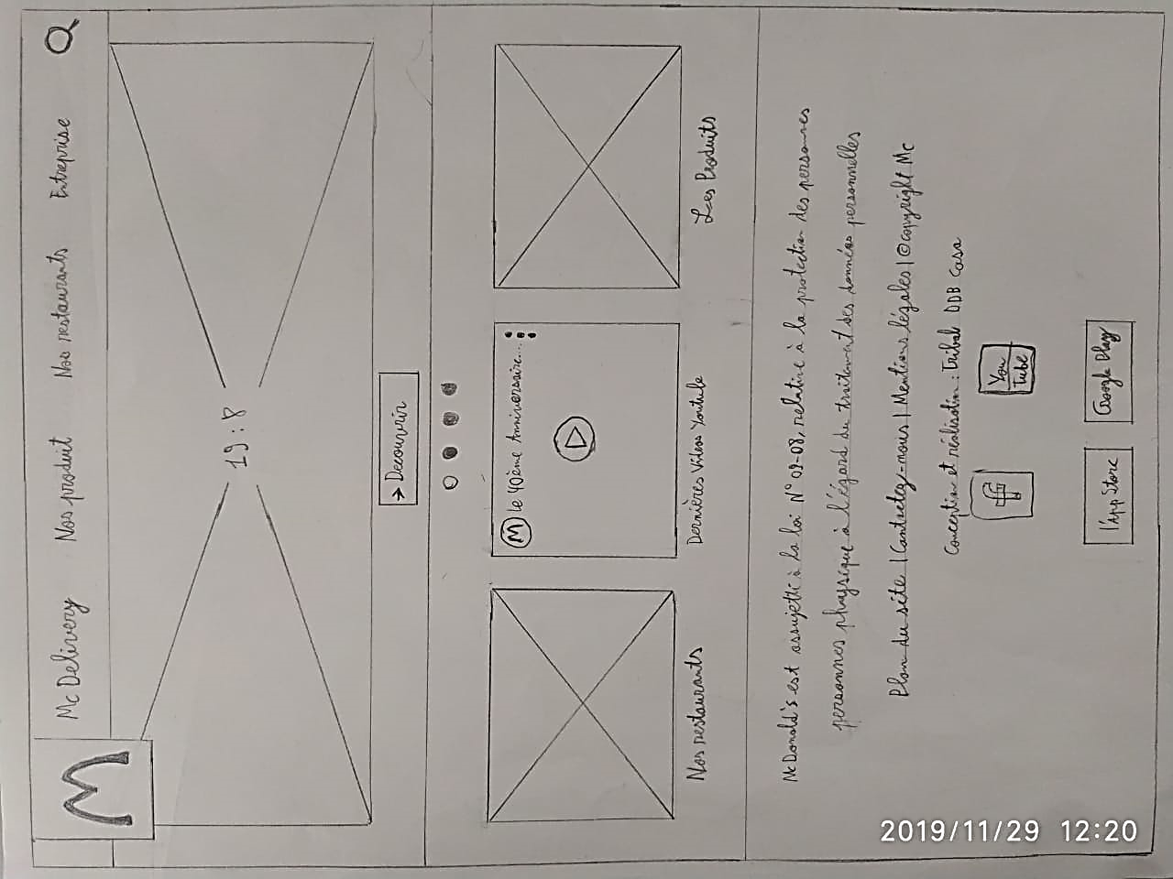
Site MCDonalds
ACCEUIL
WireFrame sur papiers
Dessiner par BOUFARA Mustapha

Slide 8
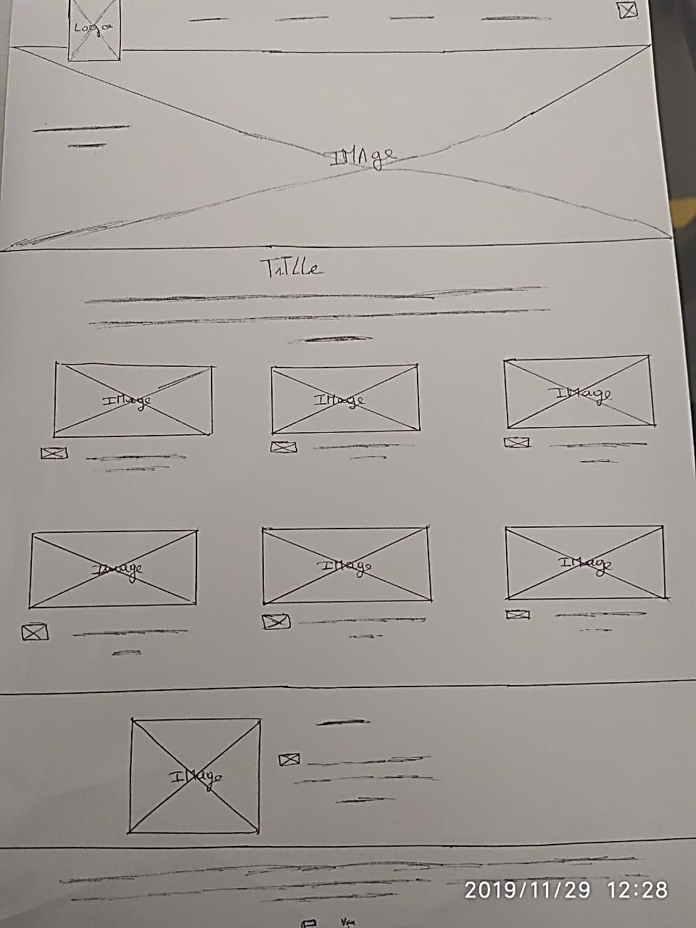
Site MCDonalds
Nos Restaurants
WireFrame sur papiers
Dessiner par HANI Imane

Slide 9
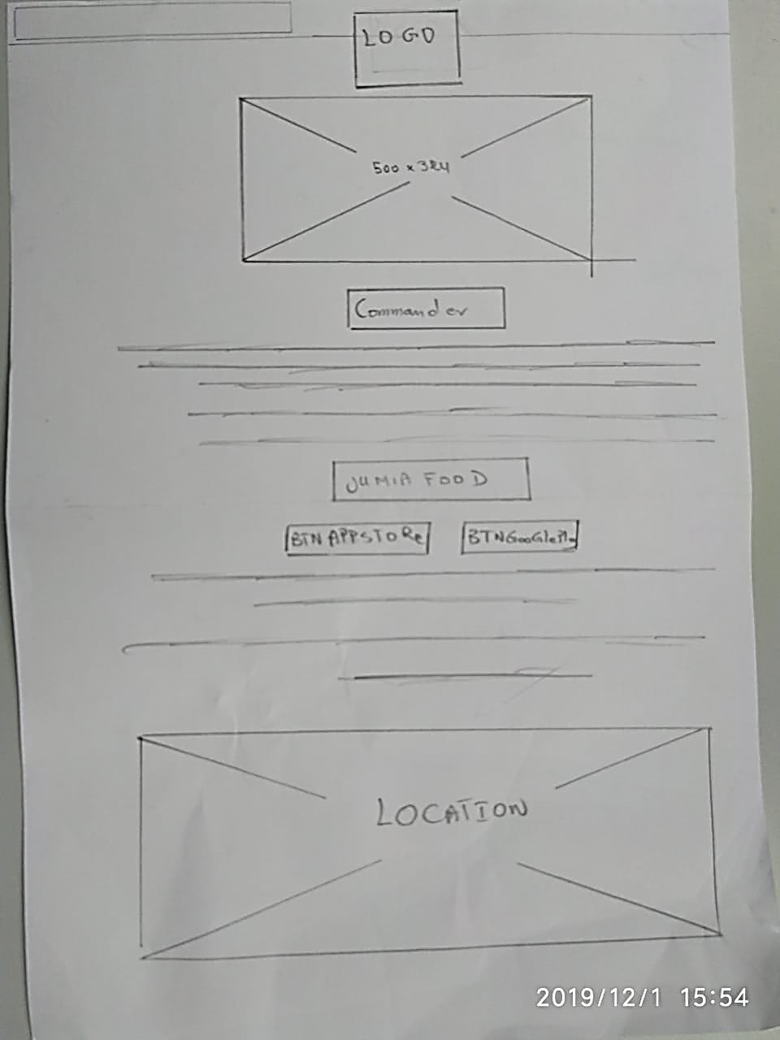
Site MCDonalds
MCDelivery part 1/2
WireFrame sur papiers
Dessiner par HALBAOUI Ayyoub

Slide 10
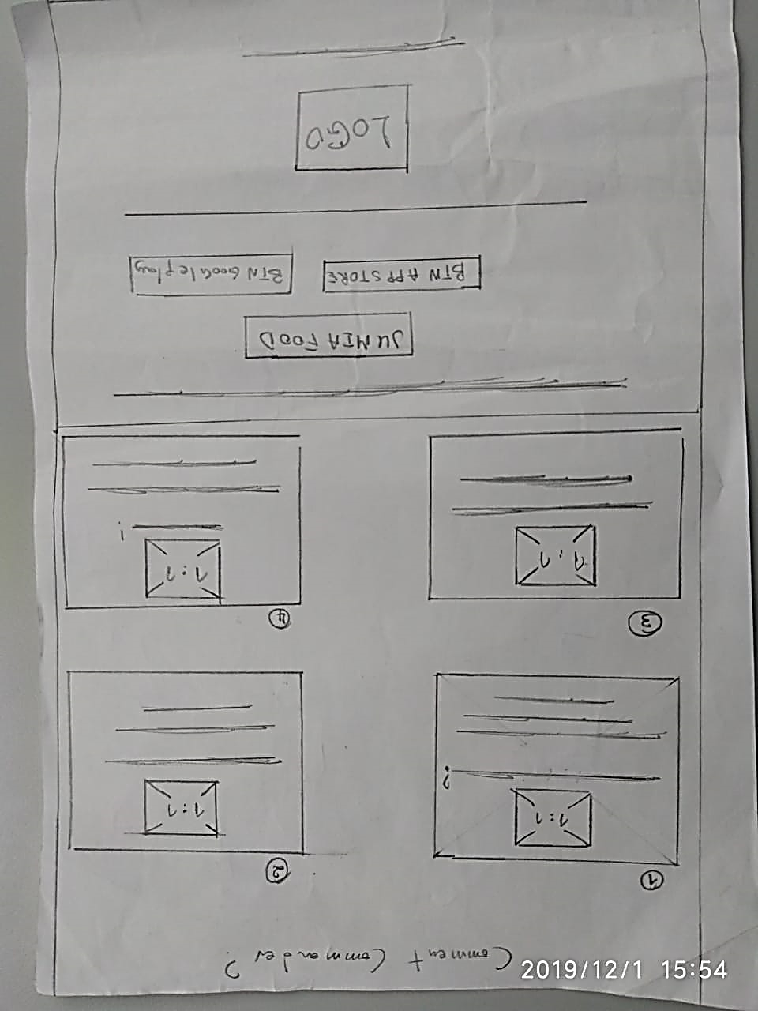
Site MCDonalds
MCDelivery part 2/2
WireFrame sur papiers
Dessiner par HALBAOUI Ayyoub

Slide 11
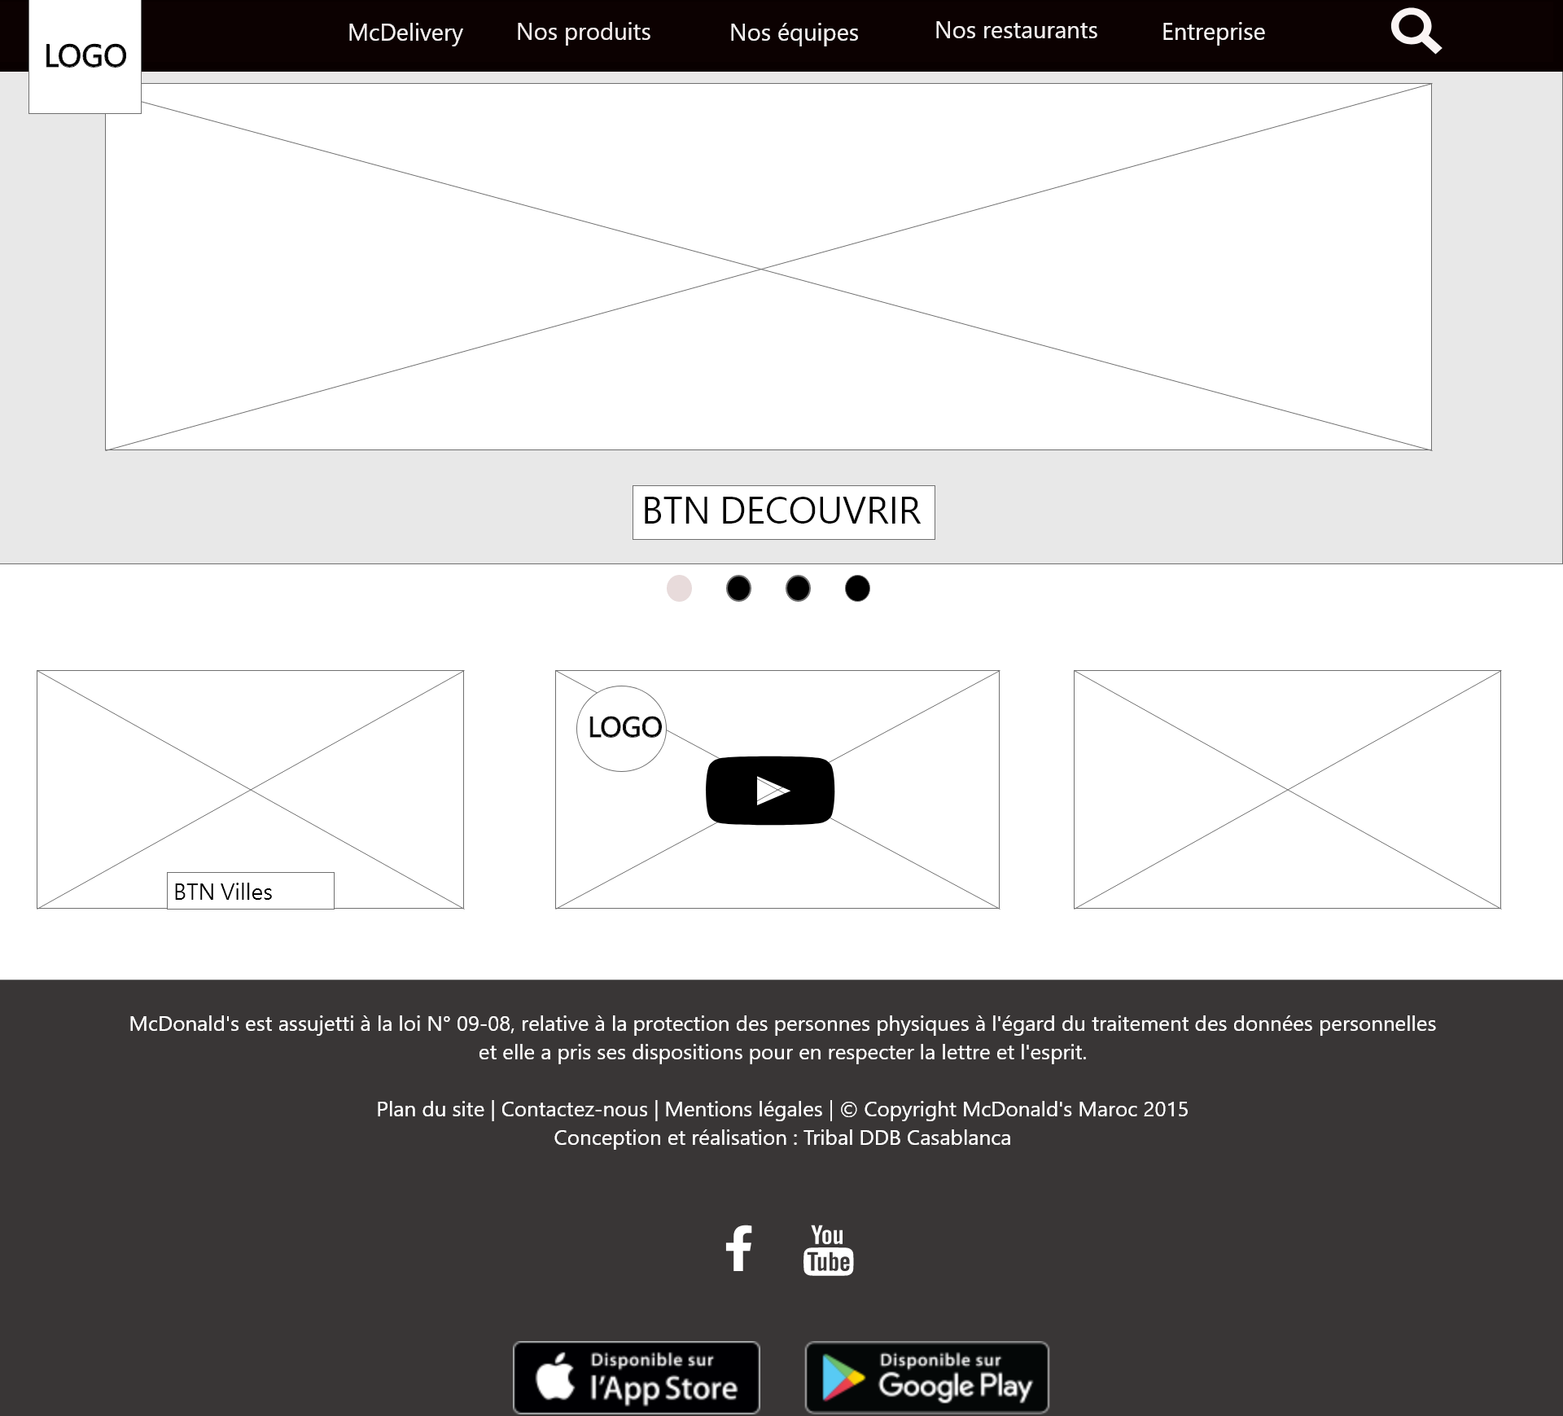
Site MCDonalds
ACCEUIL
WEB
WireFrame sur Adobe xd
Créer par HALBAOUI Ayyoub

Slide 12

Site MCDonalds
ACCEUIL
WEB
WireFrame sur Adobe xd
Créer par HALBAOUI Ayyoub

Slide 13
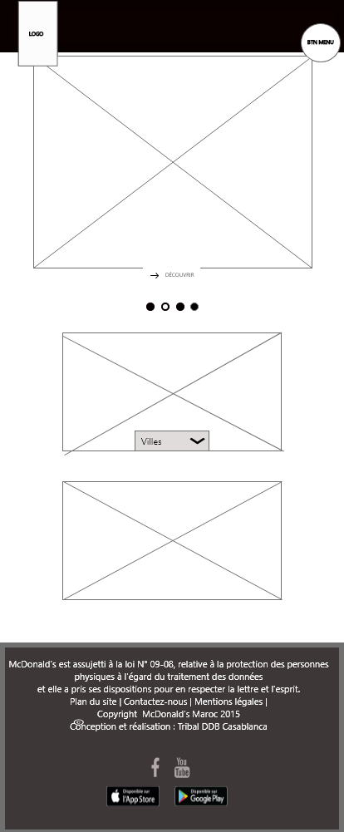
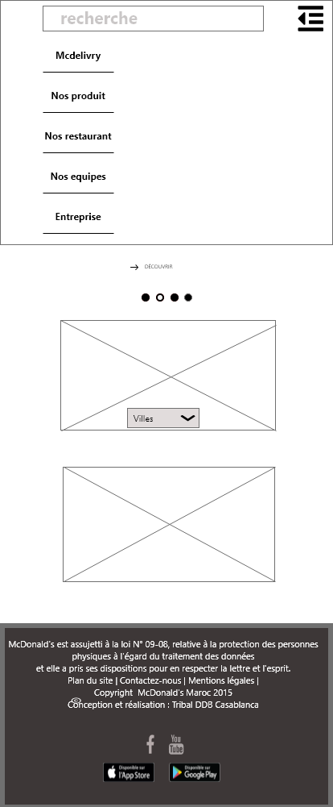
Site MCDonalds
Accueil
Mobile
WireFrame sur Adobe xd
Créer par HALBAOUI Ayyoub

Slide 14


Site MCDonalds
Accueil
Mobile
WireFrame sur Adobe xd
Créer par HALBAOUI Ayyoub

Slide 15
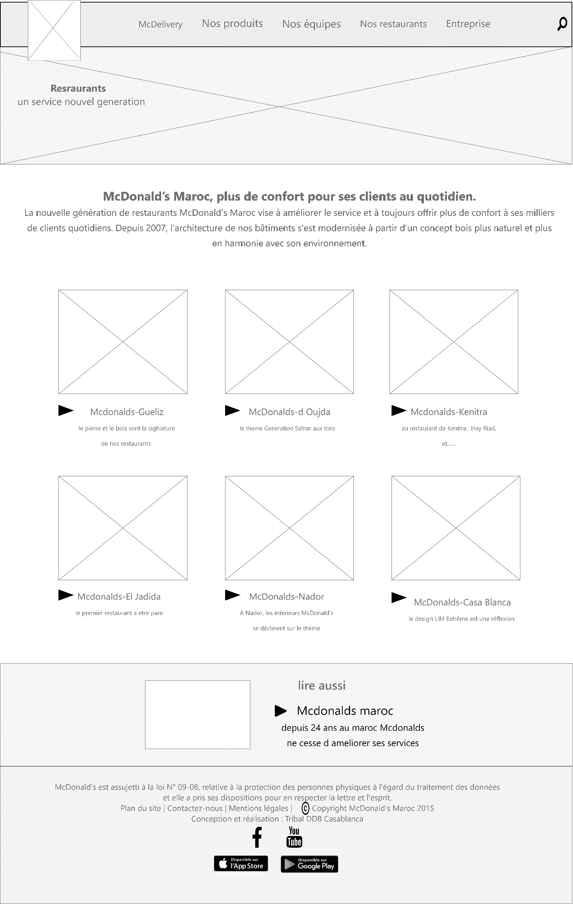
Site MCDonalds
Nos Restaurants
WEB
WireFrame sur Adobe xd
Créer par HANI Imane

Slide 16
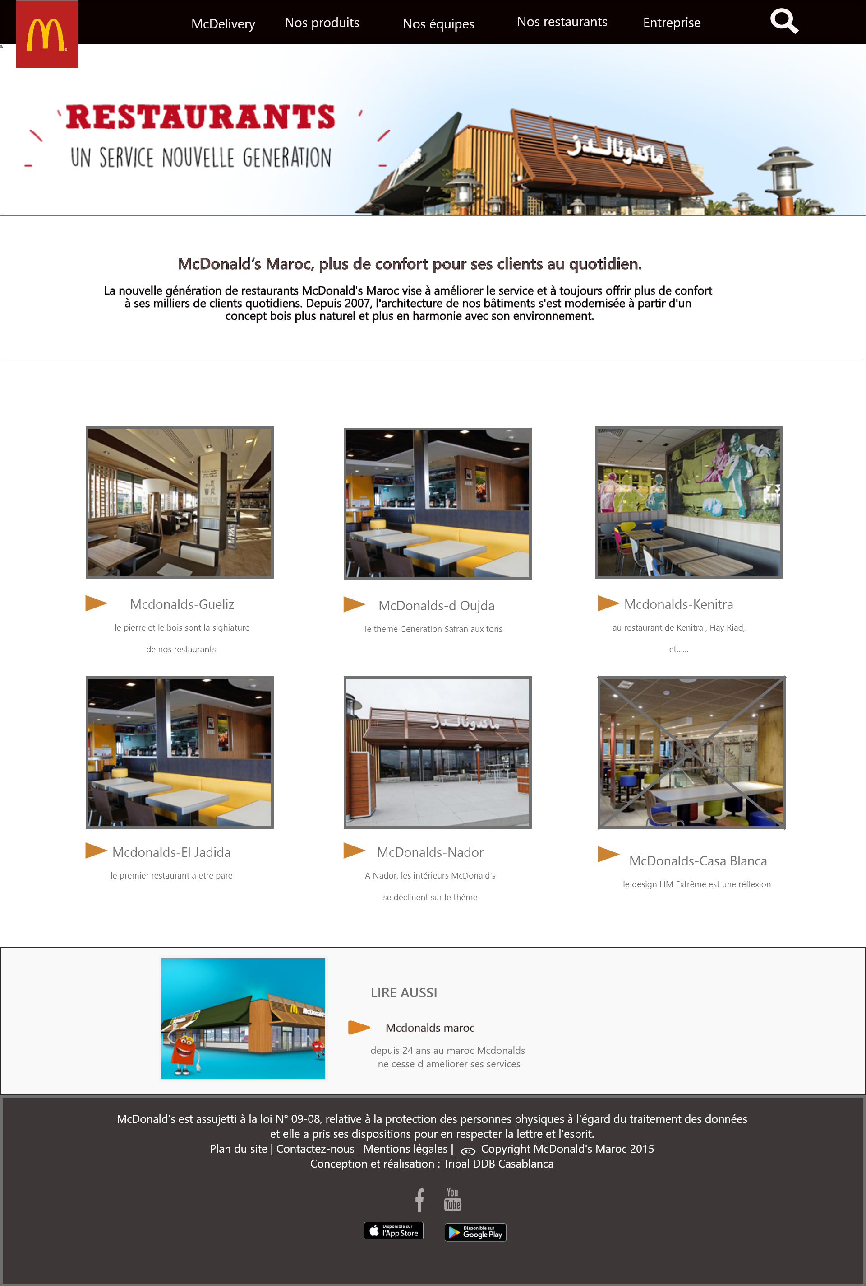
Site MCDonalds
Nos Restaurants
WEB
WireFrame sur Adobe xd
Créer par HANI Imane

Slide 17
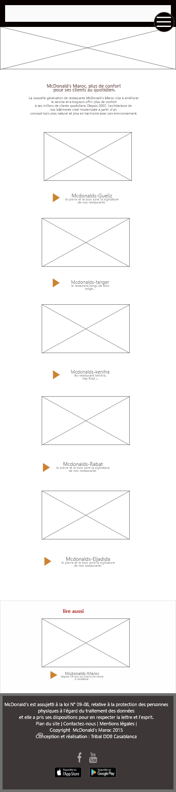
Site MCDonalds
Nos restaurants
Mobile
WireFrame sur Adobe xd
Créer par HANI Imane

Slide 18
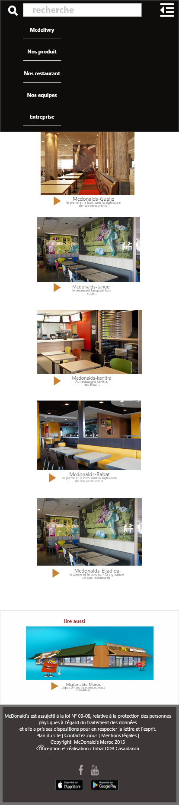

Site MCDonalds
Nos restaurants
Mobile
WireFrame sur Adobe xd
Créer par HANI Imane

Slide 19
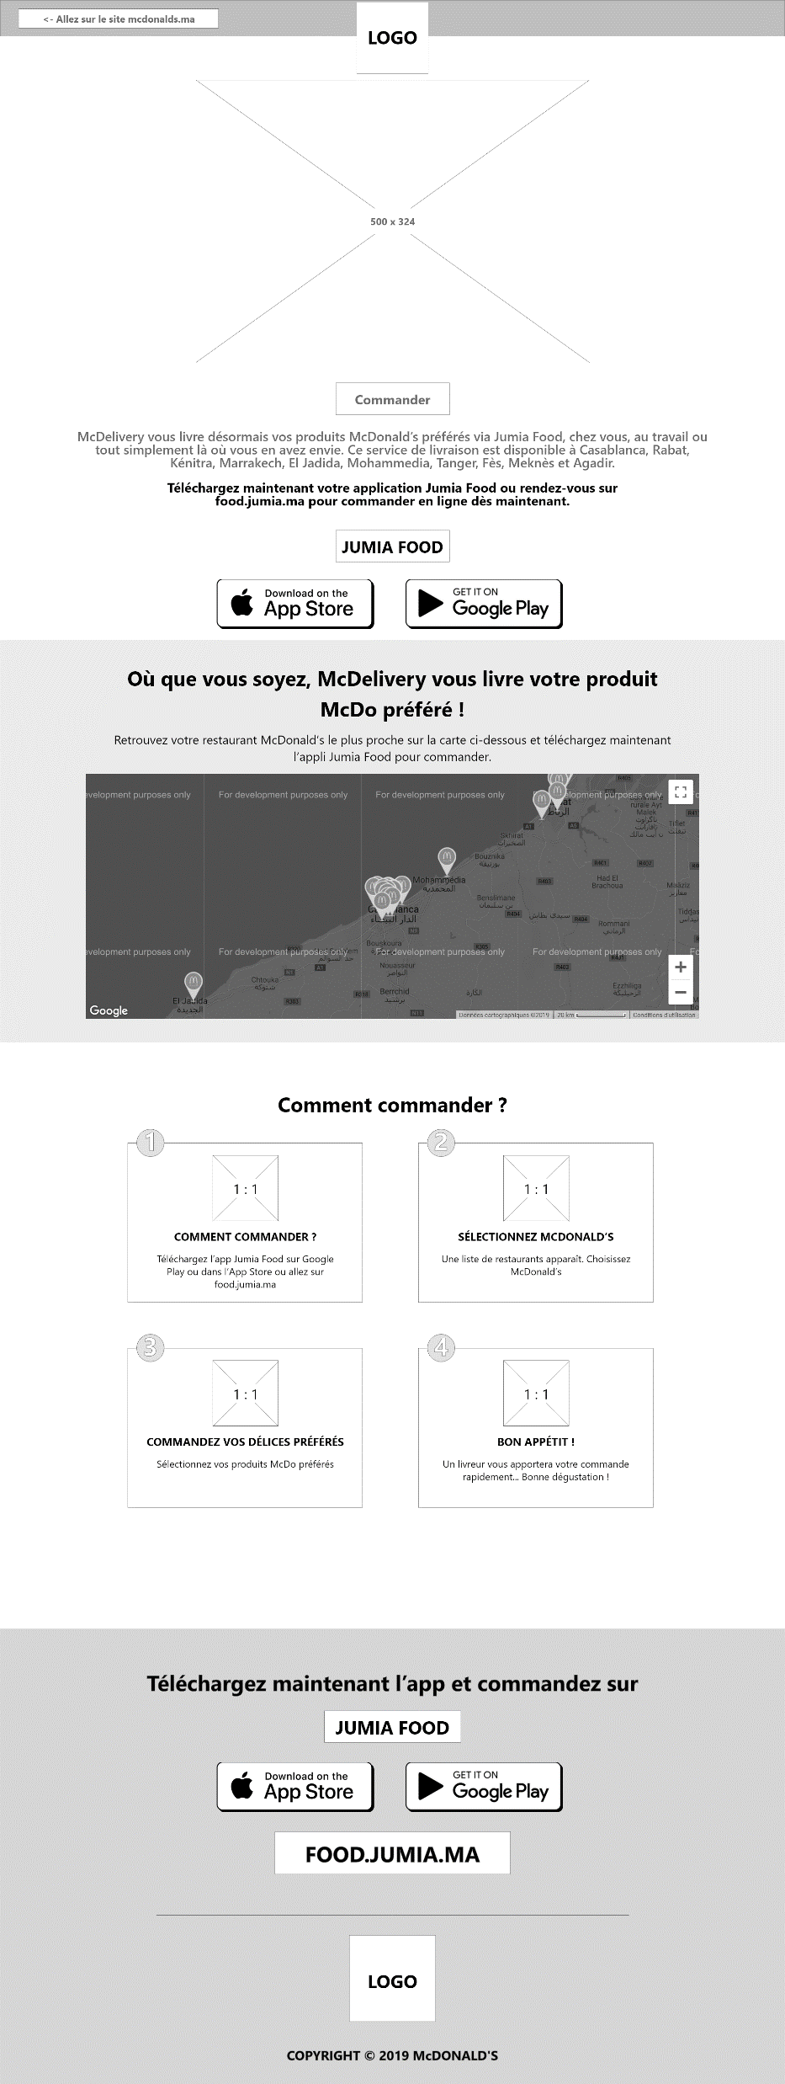

Site MCDonalds
MCDelivery
WEB
WireFrame sur Adobe xd
Créer par BOUFARA Mustapha

Slide 20


Site MCDonalds
MCDelivery
WEB
WireFrame sur Adobe xd
Créer par BOUFARA Mustapha

Slide 21
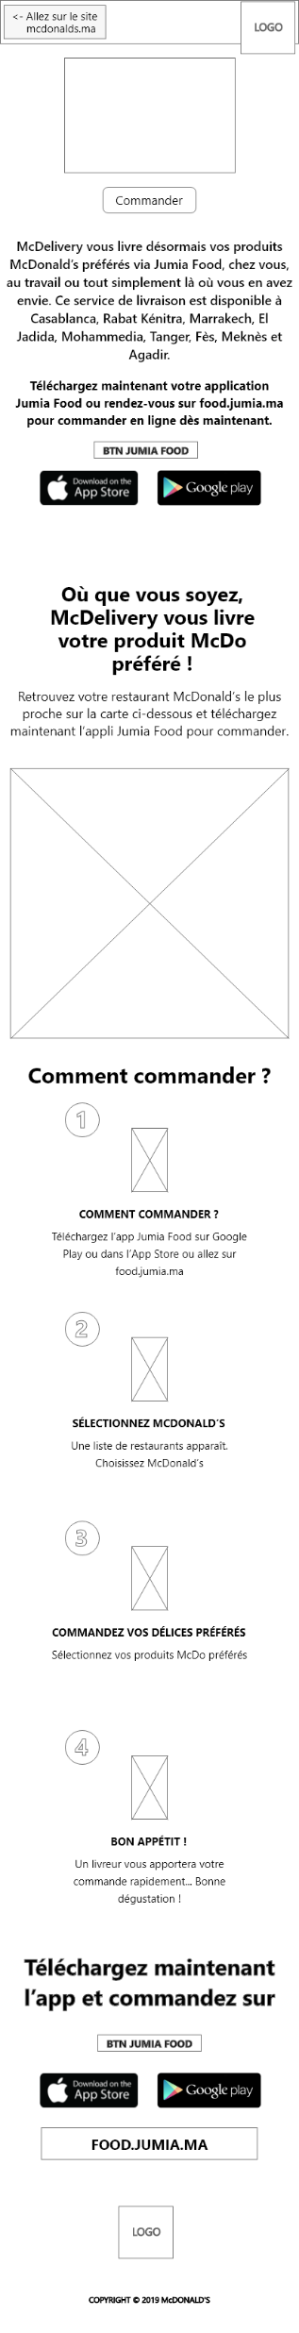
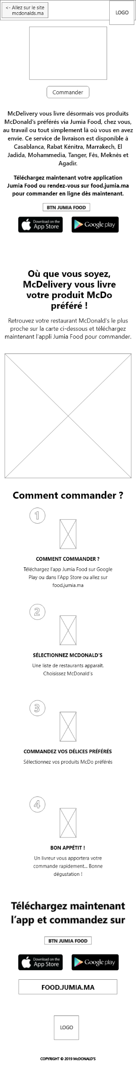
Site MCDonalds
MCDelivery
Mobile
WireFrame sur Adobe xd
Créer par HALBAOUI Ayyoub

Slide 22


Site MCDonalds
MCDelivery
Mobile
WireFrame sur Adobe xd
Créer par BOUFARA Mustapha

Slide 23
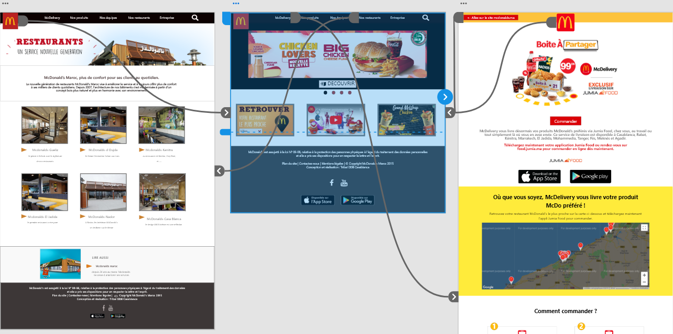
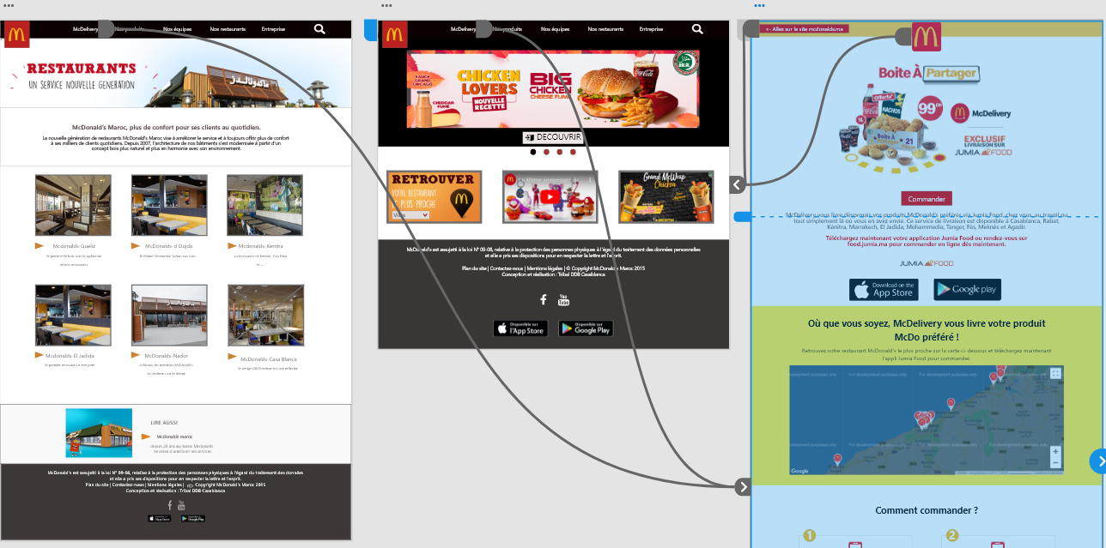
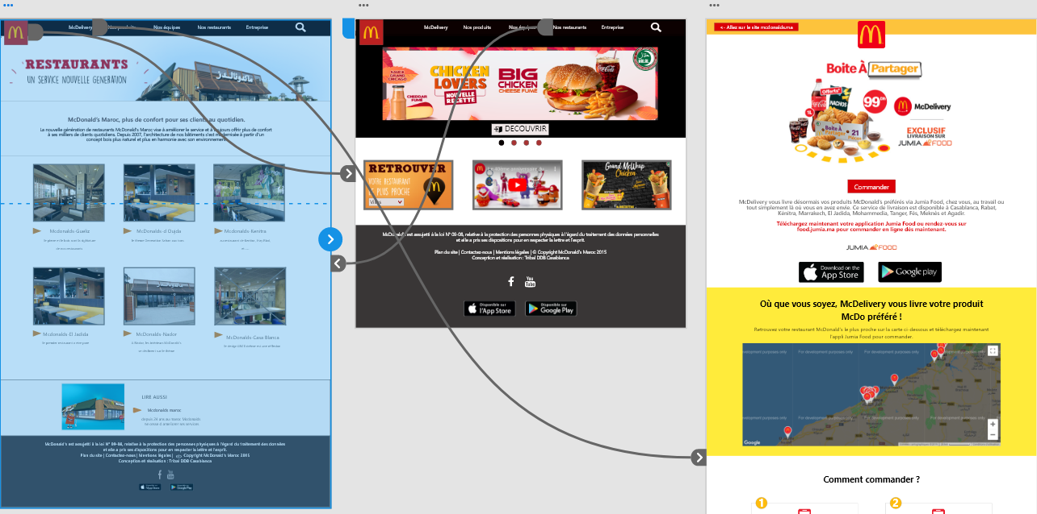
Site MCDonalds
Interaction desktop sur Adobe xd

Slide 24
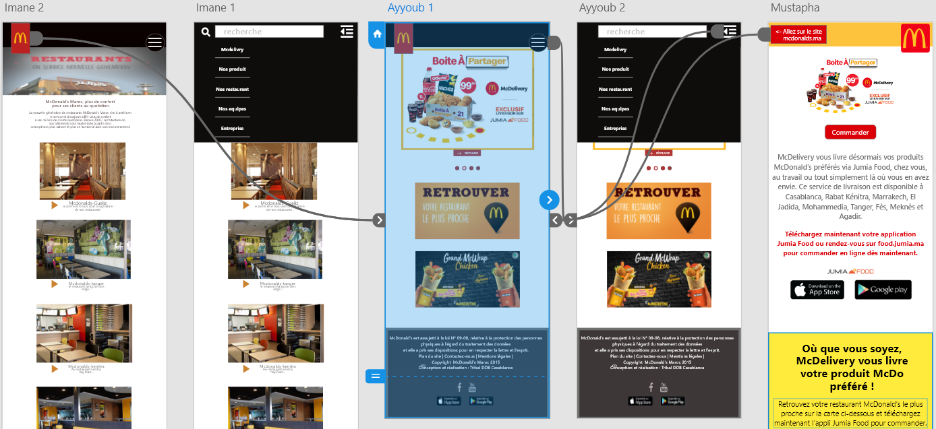
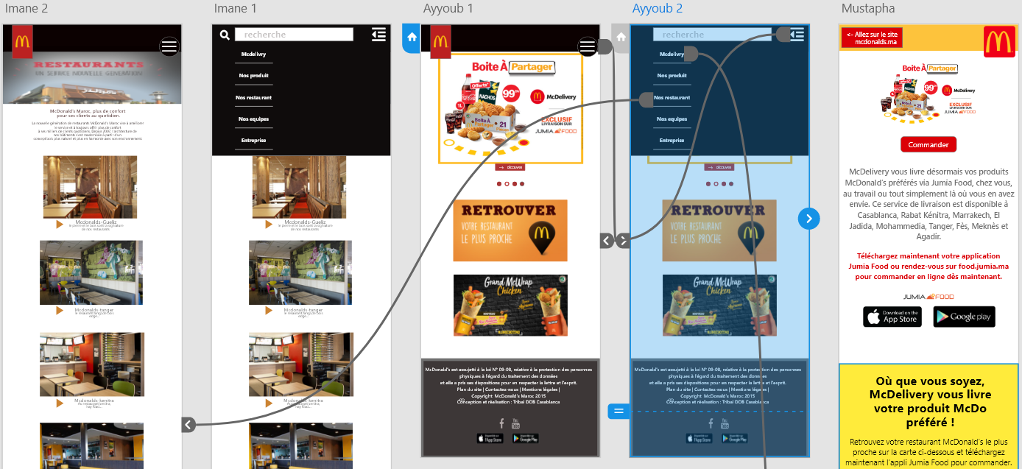
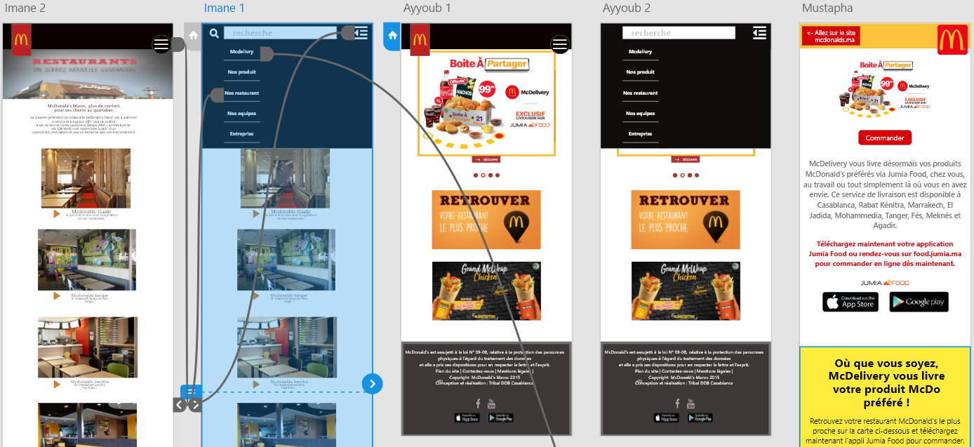
Site MCDonalds
Acceuil
Mobile
Interaction mobile sur Adobe xd

Slide 25

Site MCDonalds
Projet créer par:
HANI Imane
HALBAOUI Ayyoub
BOUFARA Mustapha

